Slide 1
Теоретични и приложни аспекти на съвременната епидемиология
Проф. д-р Р. Константинов д.м.
Медицински университет – Варна
Катедра хигиена и епидемиология

Slide 2
Времето обхваща целия свят и всички форми на живот
„Tempora mutantur et nos mutantur in illis
Времената се променят и ние се променяме с тях
Латинска пословица
Пандемичната история на човечеството е показателна за влиянието и тежките последствия от масовите инфекциозни болести.
Във времето хората се опитват да разгадаят причините за масовите болестни процеси и да противодействат - епидемиологията на заразните болести.
Международното сътрудничество за управляване на епидемиологичните явления.
Антропонозната намеса върху живота на Земята се увеличава и разраства. Този глобален процес поставя нови проблеми за решаване пред международната общност.

Slide 3
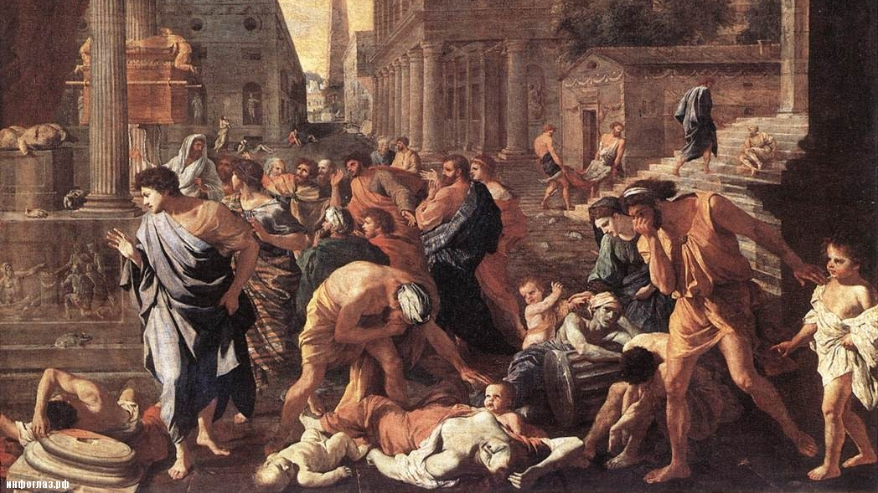

Slide 4
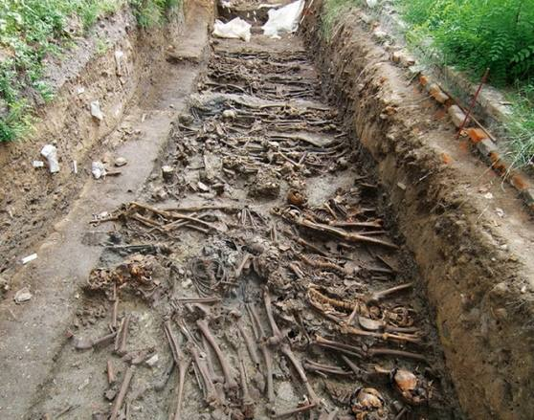
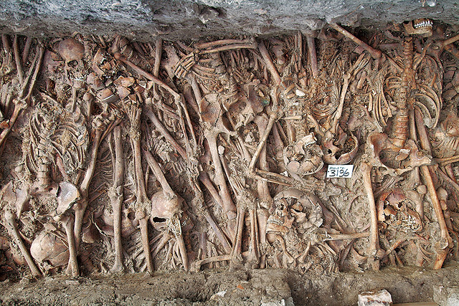
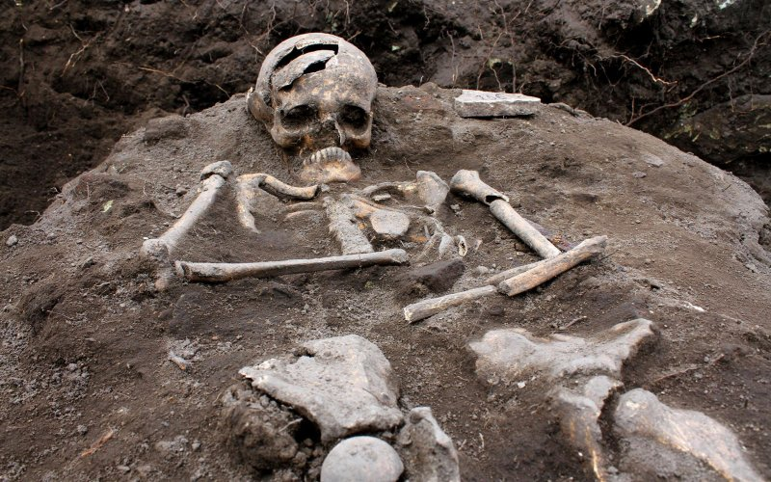
Масови погребения

Slide 5
СЪВРЕМЕННА ЕВОЛЮЦИЯ НА МЕЖДУНАРОДНАТА ЗДРАВНА РЕГУЛАЦИЯ
Международни санитарни съвети – Египет, Техеран, Константинопол
23.VІІ.1851г. І-ва Международна санитарна конференция в Париж - 12 държави- изработване на еднообразни карантиннни мерки за всички пристанища на Средиземно море, установяване минимални срокове на карантината
Първа в историята на човечеството международна санитарна конвенция – „Международен санитарен устав“
11-та Международна санитарна конференция в Париж 1903г. – важна конвенция за информиране на всички участници да открити заразни болести на територията на страните
Въздържане от защитни мерки против поразената страна извън максимума на приетите действия
Международна санитарна конференция във Варшава 1922г. – международна помощ при епидемии на засегнатите страни не само на границите, но и във вътрешността на териториите
Световна здравна организация
4 –та Световна здравна асамблея – единни Международни санитарни правила – 25.05.1951г. В сила от 1.10.1952г.
Ревизии ММСП – 1969г., 1972,1976г.
Карантинните бариери са признати за неефективни, сведени до минимум
Система на глобална епидемиологична информация – ежеседмични бюлетини, анализи, и др.
Акцент върху развитието на националните здравеопазни системи и противодействие на място
Широко международно сътрудничество в борбата с заразните болести

Slide 7
ПАНДЕМИЧНИ ЗАПЛАХИ
Стари пандемични инфекциозни болести – чума, холера, жълта треска, грип
Неочаквани биологични опасности!
Пренебрегнати тропически болести
„neglected tropical diseases“
Интегративни инфекции, ленте инфекции
Вирусни хеморагични трески
Новопоявяващи се и възвръщащи се инфекциозни болести (E&R)

Slide 8
Стратегическите направления в които е съсредоточена работата на СЗО, съгласно последната ревизия на ММСП
• Широко международно сътрудничество – заплахата от един регион бързо става заплаха всички!
• Нови и възвръщащи се инфекциозни заболявания: MERS-CoV (novel coro-navirus);А /H7N/9
❖ Глобални комплексни планове и програми за превенция:
• Пневмонии и диарии
• Достъпна антиретровирусна терапия на СПИН (HIV)
• Имунизации
• Глобална ликвидация на полиомиелита (нови направления и идеи)
❖ Глобалния проблем:
• Контрол на туберкулозата и маларията
• Антибиотичната резистентност
• Новопоявяващи се и завръщащи се инфекции
През периода 2014-19 г. водещите приоритети на СЗО са насочени към:
1. Подпомагане на страните, които се стремят към постигане на осигуряване на здравеопазване за цялата страна.
2. Помощ за страните да създадат здравен капацитет за съблюдаване и придържане към Международните здравни правила
3. Повишаване на достъпа до основни и висококачествени медицински продукти
4. Обсъждане на ролята на социалните, икономическите и екологичните фактори за общественото здраве
5. Координиране на отговорите на незаразните болести
6. Насърчаване на общественото здраве и благосъстояние в съответствие с целите на устойчивото развитие, определени от ООН.

Slide 9
ИЗВОДИ И РАЗМИСЛИ
Историко-логичното развитие на глобалната система за епидемиологичен надзор и контрол се определя от два фактора:
Икономика – търговия – пътувания
Инфекциозни болести – изменчивост, изненада, бързина, глобализация
Системата на здравеопазване в световен мащаб се организира за ефективно противодействие следвайки баланса на факторите – икономика; защита на общественото здраве
Две линии на възможности – организация и дезорганизация
Проблема за възпроизвеждане на медицинските кадри за епидемиологичен надзор и контрол – инфекционисти, микробиолози, епидемиолози и др.
Развитие на научното познание по проблемите на инфекциозните болести – финансиране, подкрепа, развитие, прогноза
Дуализъм- инфекциозни и неинфекциозни болести; опасност от социализация на инфектологията
Епидемиологичният опит натрупан през вековете, изисква действена система за контрол основаваща се на проучване, анализ и действие!
Развитие на националните системи за епидемиологичен надзор

Slide 10
Еволюция на научните възгледи за теоретичните и приложни аспекти на епидемичния процес
Да разгледаме главните теоретични направления в развитието на епидемиологичната наука и от позицията на съвременните научни достижения да представим нова теоретична парадигма на епидемиологията

Slide 11
ИСТОРИКО-ЛОГИЧНО РАЗВИТИЕ НА ЕПИДЕМИОЛОГИЯТА
Е. Нидергефер – „Как да се пазим от туберкулоза“ („Как защищать себе от чахотки“) - публикуван в литературното приложение на списанието „Нива“ С. Петербург през 1895г.

Slide 12
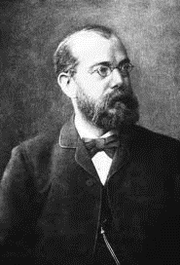
ДОКЛАСИЧЕСКИ ЕПИДЕМИОЛОГИЧНИ СХВАЩАНИЯ
„Само в животинския организъм, тъканите на който при правилно състояние, не съдържат бактерии и при температура 36̊С, намира този бацил необходимата за неговото съществуване и размножаване среда. Следователно, всеки Т.Б., заразяващ нов организъм трябва да се е образувал в друг, който той е напуснал.“
Възможностите за заразяване биват: външен, при вдишване на бацилите от отделилите се при туберкулозата с кашлицата, или от изсъхнали храчки и урина във въздуха.
Замърсяване на наранени ръце и кожа, от изпражнения на болни животни и при допир до нос, уста, пиене на неварено мляко от туберкулозни животни или месо от тях в полусуров вид.
Източник на заразата се явява изсъхналата храчка – роля на носните кърпи. В храчките се съдържат бактерии и на други катари на дихателните пътища!
Заразавянето става със съприкосновение. ... Някои от хората са по – възприемчиви!
Противоепидемични действия:
Да не се използват при плюене носни кърпи.
Да се отхрачва в плювалници. Да не се отхрачва на улицата.
Да се дезинфекцират и стерилизират дома, предметите и плювалниците
Невъзможно за тогавашното време лечение.
Роберт Кох

Slide 14
УЧЕНИЕТО ЗА ЕПИДЕМИЧНИЯ ПРОЦЕС
Л. В. Громашевский определя епидемичния процес като цялата сума от явления и проявяващите се сред тях закономерности, имащи отношение към способността за възпроизводство на един случай на заболяване от друг аналогичен случай.
Академик Л. В. Громашевский
1887 -1980

Slide 15
Механизъм на предаване
Източник на инфекция
Възприемчив организъм
Класическата теория на общата епидемиология изразява синтеза на научното знание за природата на епидемичния процес за даден исторически период и представя епидемиологичен модел. В съответствие с този модел се решават епидемиологичните проблеми свързани със заразните болести.

Slide 16
В литературните източници от западни автори, общата епидемиологична проблематика свързана с възникването и разпространяването на инфекциозните болести е представена в схематичен план.
Изображенията са на триъгълни, кръгови и др. геометрични фигури, които изразяват взаимодействията между три участника – гостоприемник (host), инфекциозен причинител (agent) и околна среда (environment).
Отделно се разглеждат, възможни други участници в процеса на инфекция (chain of infection) като вектори (vector), биологичен резервоар, възприемчиви гостоприемници, екологична, социална и биологична среда и др.
По същество дискусията се води, конкретно по нозологичните единици с внимание към начин на предаване (transmission) и детайлите на заразяването и последващия инфекциозен процес ( скрити, клинични и др. форми с епидемиологично значение).

Slide 17
СЪВРЕМЕННО РАЗВИТИЕ НА ЕПИДЕМИЛОГИЧНАТА ТЕОРИЯ И ПРАКТИКА
Теория за саморегулацията на епидемичния процес
Социално - екологична концепция за епидемичния процес
Интеграционно – конкурентно развитие на епидемичния процес
Молекулярна епидемиология
Пространствена епидемиология
Обща пространствена епидемиологична теория за динамиката на паразитарните цикли

Slide 18
ОБСЪЖДАНЕ
Същността на теориите за епидемичния процес е изградена върху разбирането за отношението на микроорганизмите с макроорганизмовия свят и между самите себе си.
Определено считаме - съвременна епидемиологична теоретична постановка, следва максимално да отчита цялата широка гама възможности, от страна на микробния свят, първопричина за последващите инфекциозни състояния и други взаимодействия с макроорганизмите вкл. и хората.
Необходимо е да се разбере и динамиката на промените в микрорганизмовото море, да се знае, че те също се изменят и тези промени са също част от епидемиологията на процесите свързани с инфекциозното взаимодействие с макроорганизмите.
От друга страна важно епидемиологично значение има състоянието и еволюцията на защитните механизми на биологичния макроорганизмов свят, част от който се явява и човешкият вид със специфичните си социални отношения и антропогенни и въздействия върху околната среда.

Slide 19
Системен подход
Паразитарните системи се развиват във времето и пространството. Те се възпроизвеждат в сложни паразитарни цикли.
Съществуването и оцеляването на патогенните микроорганизми зависи от възможността им да се приспособяват към постоянно променящите се параметри на околната и вътрешната среда на гостоприемниците.

Slide 20
Епидемичният процес се основава на принципа на самодвижението на процеса на възпроизвеждане на инфекциозното състояние посредством механизмите на предаване на патогенните микроорганизми.(МП)
Учението за епидемичния процес се основава на теорията за механизма на предаване като универсален способ за възпроизвеждане вида на микроорганизмите паразити.

Slide 21
ЕПИДЕМИОЛОГИЧНО ПРОСТРАНСТВО
ОБХВАЩАЩО БИОСИСТЕМНИТЕ НИВА В ПАРАЗИТАРНИТЕ СИСТЕМИ И ЕКОЛОГИЧНАТА И СОЦИАЛНА СРЕДА В КОЯТО ВЪЗНИКВАТ И СЕ РАЗВИВАТ ЕПИДЕМИОЛОГИЧНИТЕ ЯВЛЕНИЯ И ПРОЦЕСИ

Slide 22
Всяка от епидемиологичните теории сама по себе си е вярна, но не дава динамичната взаимна връзка между процесите. Те представят части на един глобален процес.
Това е динамичният модел на пространствените паразитарни цикли (системи) при инфекциозните болести.

Slide 23
ОБЩА ПРОСТРАНСТВЕНА ЕПИДЕМИОЛОГИЧНА ТЕОРИЯ ЗА ДИНАМИКАТА НА ПАРАЗИТАРНИТЕ ЦИКЛИ
Динамичен модел на пространствените паразитарни цикли (системи) при инфекциозните болести
Процесът механизъм на предаване на инфекцията е основа за изграждане на динамичен модел при инфекциозните болести.
Предложението е да се диференцират три групи МПИ в зависимост от участието в различните епидемични цикли.
Свързващ механизъм на предаване (СМПИ) – изразяващ епидемиологичната връзка между трите паразитарни цикъла.

Slide 24
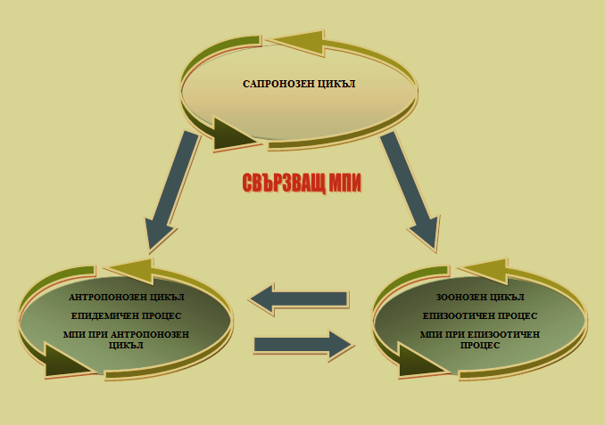

Slide 25
ОБЩА ПРОСТРАНСТВЕНА ЕПИДЕМИОЛОГИЧНА ТЕОРИЯ ЗА ДИНАМИКАТА НА ПАРАЗИТАРНИТЕ ЦИКЛИ
Формират се динамични паразитарни цикъла (системи), които се състоят от своя страна от подсистеми.
Механизмите на предаване движат възпроизвеждането на инфекциозните състояния на популационно ниво в и между циклите.
Така се внедряват нови патогенни форми или/и се извеждат от едни цикли (системи) в други.
Това е постоянен процес на самодвижение, регулиран от променящите се екологични и социални условия. Така се оформя динамичния модел на възпроизвеждане на паразитарните цикли.

Slide 26
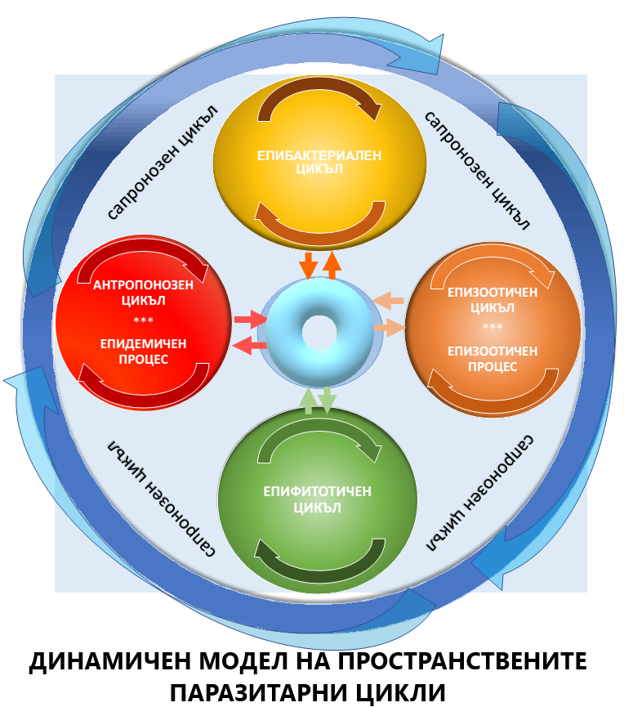

Slide 27
Постоянно възпроизвеждащата се популация на патогенните микробни видове, осъществява перманентна циркулация сред обновяващото се човешко общество и животинския свят. В условията на динамично изменящата се околна среда оцеляват и се възпроизвеждат само тези патогенни видове, които са адаптивни и съответстват на променящите се условия. Процесите в движещи се паразитарни цикли се реализират посредством описаните в учението за механизма на предаване начини.

Slide 28
Епидемичният процес при инфекциозните болести
Епипроцесите са взаимодействието на процесите на самовъзпроизвеждане на вида на патогенния микроорганизъм от една страна и процесите на самовъзпроизвеждане на живите макроорганизми (хора, животни, растения и др) от друга в условията на постоянно променящата се околна среда.
От позициите на изложените теоретични възгледи върху епидемичния процес, можем основателно да предложим следното определение:
Епидемичният процес при инфекциозните болести е сложният, специфичен процес на възобновяване на инфекциозните състояния в човешкото общество и всички фактори и условия имащи отношение към възпроизвеждането на това явление.

Slide 29
БИОЛОГИЧНОТО И СОЦИАЛНОТО В ЕПИДЕМИЧНИЯ ПРОЦЕС
При взаимодействието на процесите на самовъзпроизвеждане на видовете: патогенни микроорганизми и човек, същността е биологична. Формата, интензитета на процеса е социална. Изявата е заболял човек и нанася социална вреда. Проявата е социална, защото боледуват хора, те са крайният продукт.
От друга страна става ясно, че борбата за ликвидация може да се води по два пътя – комплексно. Ликвидация чрез повлияване биологичната същност и ликвидация чрез определящо въздействие върху социалните фактори, когато те са доминиращи. Формата е ограничение, ликвидиране социални мерки и условия.

Slide 31
ЕПИДЕМИОЛОГИЯТАНА ИНФЕКЦИОЗНИТЕ БОЛЕСТИ
ИНТЕГРАЛНА СОЦИАЛНО-ЕКОЛОГИЧНА МЕДИЦИНСКА ДИСЦИПЛИНА ИЗСЛЕДВАЩА ПРОЦЕСИТЕ НА ВЪЗНИКВАНЕ И РАЗВИТИЕ НА ПАРАЗИТАРНИТЕ ЦИКЛИ (СИСТЕМИ) В БИОСФЕРАТА, С ЦЕЛ ПРИДОБИВАНЕ НА НАУЧНО ЗНАНИЕ ЗА ЕПИДЕМИОЛОГИЧНИТЕ ЗАКОНОМЕРНОСТИ НА ИНФЕКЦИОЗНИТЕ ПРОЦЕСИ ПРИ ХОРАТА, ПОЗВОЛЯВАЩО СЪЗДАВАНЕТО И ПРОВЕЖДАНЕТО НА ГЛОБАЛНИ И КОНКРЕТНИ ПРОФИЛАКТИЧНИ И ПРОТИВОЕПИДЕМИЧНИ МЕРКИ ЗА ОСЪЩЕСТВЯВАНЕ НА ЕФИКАСЕН ЕПИДЕМИОЛОГИЧЕН КОНТРОЛ.

Slide 32
Урбанизираните системи са качествено нови човешки поселения, които обединяват жилища, производствени зони, транспортни мрежа и средства, зони за отдих, спорт, култура и рекреация.
Агломерацията се простира на значителна територия, далеч надвишаваща централния град. Токио е над 38 млн. жители, следван от Делхи, Шанхай, Мексико, Сао-Пауло и Мумбай.
Трите показателя “демография – икономика – пространство” са стандарт в измерването на урбанизационните процеси. Необходимо е в урбанистичните параметри да се включат характеристиката на епидемичния процес и неговото управление.
През 2014г. по данни на ООН 54% от хората населяват градски райони и ще се увеличат до 68% към 2050г. Абсолютните стойности на градското население ще превишат 6 млрд. жители през 2045г., което ще постави сложни за решаване проблеми в сферата на управлението, услугите, жилищното осигуряване, инфраструктурата, транспорта, енергетиката, образованието и медицинското осигуряване. В тази връзка са и проблемите на епидемиологичното бъдеще и противоепидемичния надзор и контрол.
Населението на Земята е 7 млрд. жители. Протичат сложни демографски и миграционни процеси в страните и между континентите, в посока на развитите страни. Проблемите с изхранването на увеличаващото се население, безработицата, липсата на адекватно образование, социално и полово неравенство, отношението към децата и младежта и т.н. пораждат бурни социални процеси и граждански вълнения. Войните и природните бедствия още повече усложняват положението.
„Глобална“ епидемиология за целия свят и за всички хора.

Slide 33
ЕКОЛОГИЯ на епидемичния процес в условията на интензивни урбанизационни и миграционни процеси
Най – екологична от всички научни области се явява епидемиологията, но не в изучаване отделно на екологията на причинителя и екологията на човека, в разкриване закономерностите на изменение ценотичните връзки на микроорганизмите в човешкото общество, при това без да разделя и противопоставя социалното и биологичното, а в непрекъсната връзка.
Интегративна по същност епидемиологията е неразривно свързана с имунологията и микробиологията, което определя естеството на изучавания проблем – екология на инфекциозните болести.
Бароян О.В., 1981, Бароян О.В, Д. Р. Портер, 1975

Slide 34
При разглеждане на етапите в урбанизационните процеси в България, от Освобождението до наши дни, епидемиологичните характеристики се изменят в зависимост от качеството на живота и нивото на противоепидемичното осигуряване
Интересен елемент са проблемните и рискови зони в градовете. Ромските квартали имат характерните особености на стихийна псевдоурбанизация и липса на адекватно жилищно и комунално устройство. Живущите са с високи нива на безработица и ниска образованост при капсулиране спрямо живущите в останалите части на селището. Кварталите възникват и се разширяват неконтролирано, при стихийни процеси на заселване от страна на ромското население. В България стихийната урбанизация или „псевдоурбанизация“ придобива значителни размери. [Александров А.А., 2006, Младенов Ч., Ем. Димитров, 2010]
Проблемът за ромските квартали има и епидемиологичен аспект, свързан с възможността за извършване на превантивна епидемиологична дейност. Както показват данните от проведените епидемиологични проучвания в тези населени райони се регистрират епидемични ситуации при инфекциите на дихателните пътища, вкл. управляеми поради непълен имунизационен обхват, чревни инфекции, вирусни хепатити, полово преносими заболявания, кръвно – трансмисивни инфекции.

Slide 35
Влияние на урбанизацията върху епидемиологията на инфекциозните болести
В Доклада на СЗО през 2106г , озаглавен „Предотвратяване на болестите посредством здрава околна среда: глобална оценка на тежестта от болестите, отнасящи се към екологичния риск“ ("Preventing disease through healthy environments: A global assessment of the burden of disease attributable to environmental risks") са откроени факторите на външната среда, които повлияват развитието на 92 от 133 значими болести. Анализът на данните показва, че 23% от смъртните случаи в световен мащаб и 26% от смъртните случаи сред децата под 5 години са резултат от изменящи се фактори на околната среда. Проблемни от сферата на инфекциозната патология са чревните и дихателните инфекции. Населението на държави с икономически проблеми и ниска доходност са най- засегнати, с изключение на незаразните заболявания. Тези оценки трябва да дадат тласък на координирането на глобалните усилия за насърчаване на здравословна околна среда - често чрез утвърдени и рентабилни интервенции.

Slide 36
Влияние на урбанизацията върху епидемиологията на инфекциозните болести
Влиянието на урбанизацията върху епидемиологията на отделните групи инфекциозни болести, зависи от естеството на епидемичния процес.
По - добрата осигуреност на градовете с здравеопазни служби и медицински кадри, лекарства, ваксини и др. както и финансови средства на фона на високата относителна плътност на населението, осигуряват условия за осъществяване на широкомащабна превантивна дейност.
Променя се структурата на инфекциозната патология. При някои инфекциозни болести епидемичния процес снижава своята интензивност, а при други се наблюдава обратното явление – епидемиологична промяна на заболяемостта. Изменят се основни характерни качества на епидемичния процес.
Изменят се и характеристиките на клиничното протичане, като при някои групи заболявания се олекотява инфекциозния процес, а при други се утежнява.
Ново явление в епидемиологията, причинно обусловено и силно зависимо от въздействието на екологичните условия и от значимите изменения в живота на хората в планетарен мащаб са емергентните (новопоявяващи се и възвръщащи се) инфекциозни заболявания.
Епидемиологичната цялост на света, налага помощта на развитите страни за подкрепа на програмите за имунизация. Насоките за висок над 90% обхват с ваксини на децата е утвърден в Глобалния план за имунизация на СЗО (Global Vaccine Action Plan 2011-2020), което задължава да работим в насока управление на ваксинопредотвратимите инфекциозни заболявания

Slide 37
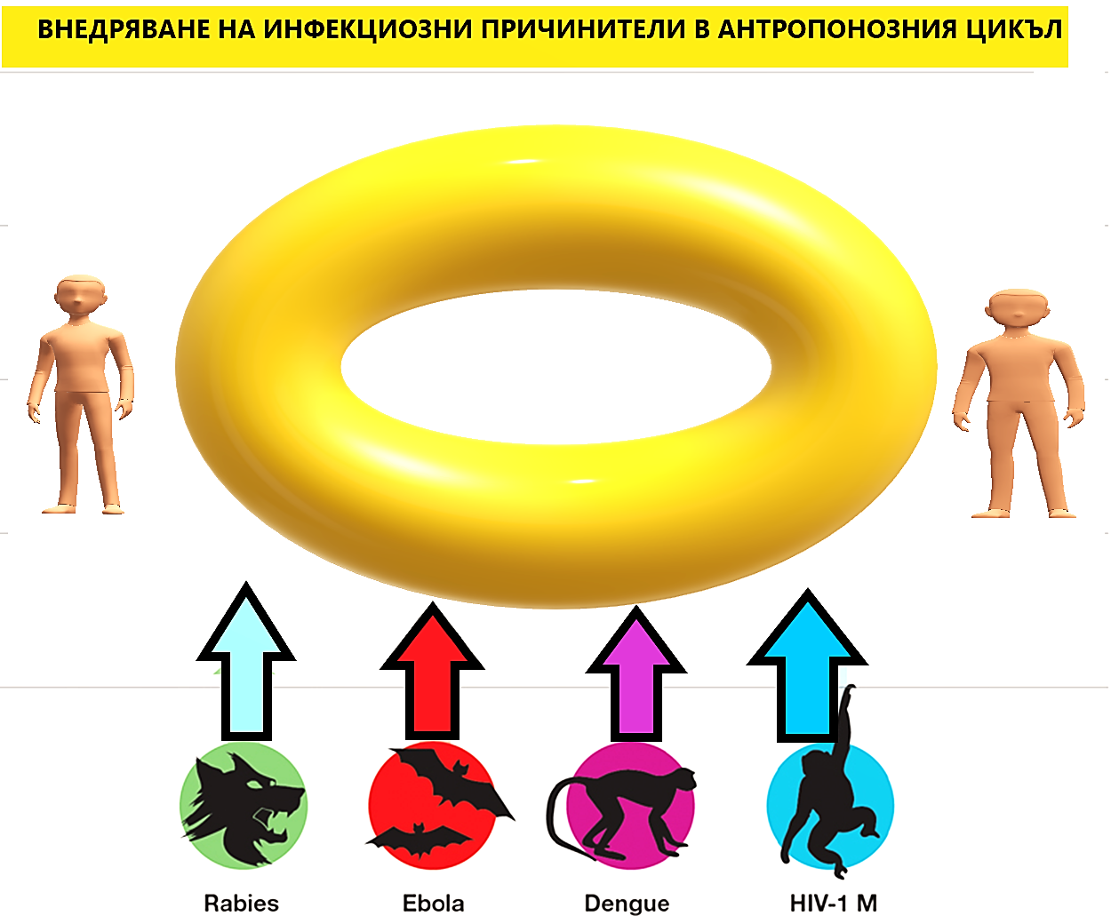
Влияние на урбанизацията върху епидемиологията на инфекциозните болести
При инфекции на дихателните пътища - При висока населеност се реализира лесно предаването на причинителите на вирусите на грипа и другите острите респираторни заболявания, варицела, вирусите на морбили, паротит и рубеола, дифтерийни бактерии, туберкулозата, коклюш и паракоклюш и др.
Проучвания на редица автори установяват, че в някои големи градски райони, особено в гъсто населените, с бедни общности има възможност за интензивна масова циркулация на туберкулозните бактерии (Mycobacterium tuberculosis). В някои по-големи градове, честотата на туберкулозата може да бъде няколко пъти или повече от средната за страната.
Управление на епидемичния процес, този термин беше въведен от видния теоретик на съвременната епидемиология О.В. Бароян през 70-те години на ХХ век и изразяваше виждането, че причинителите на инфекциозните болести, чиято екологична среда е човешкото общество, не следва да се ерадикират, а да се въведат в режим на управление.
Тези епидемиологични терминологични подходи, всъщност са израз на настъпилите промени в епидемиологията на инфекциите на дихателните пътища именно под въздействие на масовата специфична имунопрофилактика.
Внедряване на инфекциозни причинители в антропонозния цикъл - маймуната мангобей - mangobeev (Cercocebus atys)

Slide 38
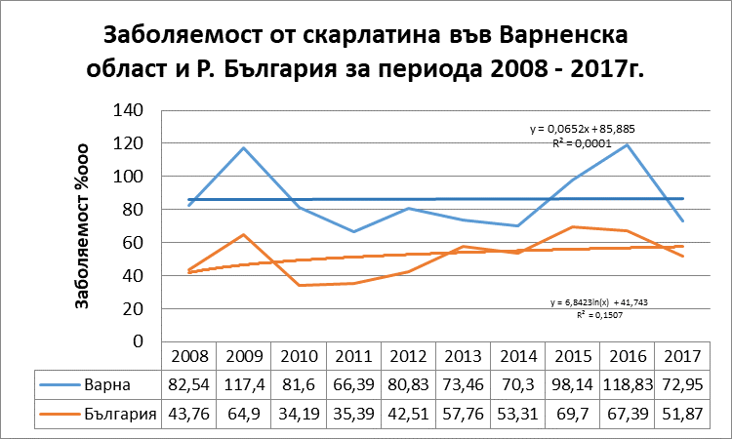
СРАВНИТЕЛЕН ЕПИДЕМИОЛОГИЧЕН АНАЛИЗ НА ИНФЕКЦИОЗНАТА ЗАБОЛЯЕМОСТ ВЪВ ВАРНЕНСКА ОБЛАСТ ПРЕЗ ВТОРАТА ПОЛОВИНА НА ХХ ВЕК И В НАЧАЛОТО НА ХХІ ВЕК – ХАРАКТЕРИСТИКИ, ОСОБЕНОСТИ, ПЕРСПЕКТИВИ И ПРОБЛЕМИ
инфекции на дихателните пътища
Скарлатината запазва лек възходящ ход на описващите тенденции за Варненска област и страната. Както и в предишния времеви период са обхванати от епидемичния процес при тази стрептококова инфекция, градските селища от урбанизационния комплекс, където е съсредоточена основата маса от младото население на областта. детска възраст до 14г.
През първия период, когато сме извършвали детайлно проучване на особеностите на епидемичния процес при скарлатината, установяваме протрахиране на заболяемостта от скарлатина към пролетните месеци. Обяснението е свързано с повишената влажност на въздуха край морския бряг и екологичното благоприятстване на стрептококовите инфекции
скарлатината и останалите стрептококови инфекции, въпреки олекотяването на клиничното протичане, остават важен епидемиологичен проблем, който все още не е намерил, своето решение.
При извършеният сравнителен анализ на основните епидемиологични показатели по групи инфекциозни заболявания в двата проучвани времеви периода, получихме следните резултати:

Slide 39
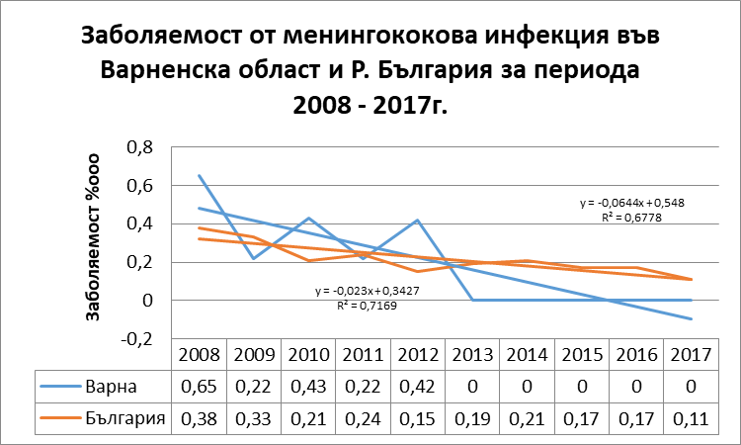
СРАВНИТЕЛЕН ЕПИДЕМИОЛОГИЧЕН АНАЛИЗ НА ИНФЕКЦИОЗНАТА ЗАБОЛЯЕМОСТ ВЪВ ВАРНЕНСКА ОБЛАСТ ПРЕЗ ВТОРАТА ПОЛОВИНА НА ХХ ВЕК И В НАЧАЛОТО НА ХХІ ВЕК – ХАРАКТЕРИСТИКИ, ОСОБЕНОСТИ, ПЕРСПЕКТИВИ И ПРОБЛЕМИ
инфекции на дихателните пътища
Менингококовата инфекция, представлява палитра от състояния, които варират от широко разпространено, здраво носителство на N. meningitidis, до назофарингеални клинични форми и тежки инфекции на мозъчните обвивки със септични състояния.
Епидемиологичната роля на изразените клинични форми като източници на вирулентни щамове менингококи е много съществена в сравнение с тази при леките форми и здравите носители. Отчитайки трудностите при намиране реалното състояние на менингококовата инфекция, можем да приемем, че този епидемиологичен проблем, ще изисква съчетаното приложение на действия с интегриран характер за да бъде поставен под контрол и управление. Ваксиналните възможности се увеличават и оказват своето елиминиращо влияние в редица европейски страни, където се провежда имунизация
При извършеният сравнителен анализ на основните епидемиологични показатели по групи инфекциозни заболявания в двата проучвани времеви периода, получихме следните резултати:

Slide 40
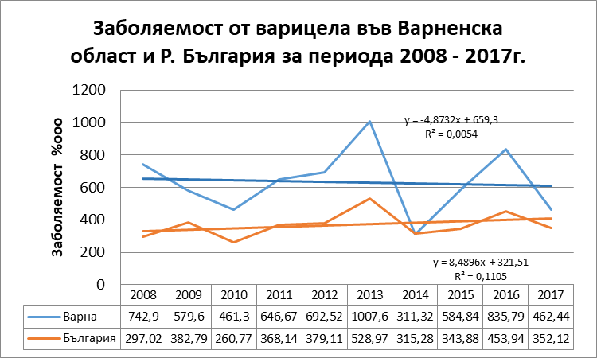
СРАВНИТЕЛЕН ЕПИДЕМИОЛОГИЧЕН АНАЛИЗ НА ИНФЕКЦИОЗНАТА ЗАБОЛЯЕМОСТ ВЪВ ВАРНЕНСКА ОБЛАСТ ПРЕЗ ВТОРАТА ПОЛОВИНА НА ХХ ВЕК И В НАЧАЛОТО НА ХХІ ВЕК – ХАРАКТЕРИСТИКИ, ОСОБЕНОСТИ, ПЕРСПЕКТИВИ И ПРОБЛЕМИ
При извършеният сравнителен анализ на основните епидемиологични показатели по групи инфекциозни заболявания в двата проучвани времеви периода, получихме следните резултати:
инфекции на дихателните пътища
Варицелата и в двата наблюдавани периода си остава неуправляема със средствата на имунопрофилактиката инфекция в нашата страна: градско изражение на заболяемостта, пролетно-лятна сезонност, и детски характер. Епидемичният процес е зависим от постъпващите равномерно възприемчиви детски контингенти, основно в градовете и зависи от броя на ражданията. Обсъдена е възможността за масова имунизация с предлаганите ваксини против варицела

Slide 41
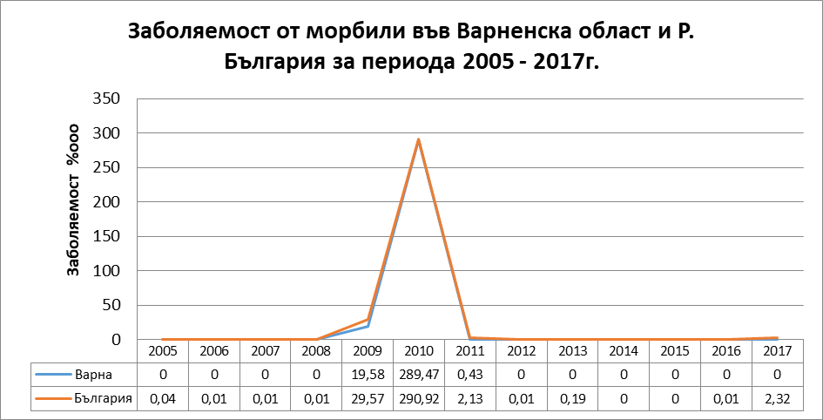
СРАВНИТЕЛЕН ЕПИДЕМИОЛОГИЧЕН АНАЛИЗ НА ИНФЕКЦИОЗНАТА ЗАБОЛЯЕМОСТ ВЪВ ВАРНЕНСКА ОБЛАСТ ПРЕЗ ВТОРАТА ПОЛОВИНА НА ХХ ВЕК И В НАЧАЛОТО НА ХХІ ВЕК – ХАРАКТЕРИСТИКИ, ОСОБЕНОСТИ, ПЕРСПЕКТИВИ И ПРОБЛЕМИ
Морбили и епидемичен паротит, които са били управляеми инфекции още през 80-те години на ХХ век., сега са в епидемиологично състояние на проблема, свързано с пълното обхващане на подлежащите контингенти с ефективните живи ваксини. Ясно е че от ритъма и системността на провежданите имунизационни кампании, зависи и епидемиологичното бъдеще на тези инфекции.
При рубеолата, която през периода на 80-те години на ХХ в. все още е неуправляема със средствата на имунопрофилактиката инфекция, се отбелязват значителни промени в заболяемостта, резултат от включването в имунизационния календар на България на живите ваксини от новите поколения, отличаващи се с висока имуногенност и ниска реактогенност. Сравнителният анализ на две извършени през двата периода на наблюдение, епидемиолого-имунологични проучвания на състоянието на противорубеолния имунитет при бременни жени с данни за епидемиологично съприкосновение, показват, че през 80-те години на ХХ в. процента на незащитените е бил 9,8, докато сега е 5,7. Тези факти са важни за определяне степента на епидемиологичния риск от вътреутробна инфекция. Можем само да приветстваме резултатите от масовата антирубеолна имунизация.
При извършеният сравнителен анализ на основните епидемиологични показатели по групи инфекциозни заболявания в двата проучвани времеви периода, получихме следните резултати:

Slide 42
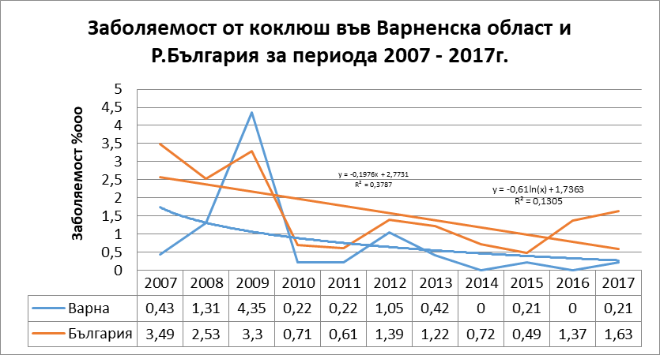
СРАВНИТЕЛЕН ЕПИДЕМИОЛОГИЧЕН АНАЛИЗ НА ИНФЕКЦИОЗНАТА ЗАБОЛЯЕМОСТ ВЪВ ВАРНЕНСКА ОБЛАСТ ПРЕЗ ВТОРАТА ПОЛОВИНА НА ХХ ВЕК И В НАЧАЛОТО НА ХХІ ВЕК – ХАРАКТЕРИСТИКИ, ОСОБЕНОСТИ, ПЕРСПЕКТИВИ И ПРОБЛЕМИ
Епидемичният процес при коклюша, запазва своите характеристики и през двата проучвани периода.
Смяната на ваксините от инактивирана към по слабо реактогенната ацелуларна не повлиява съществено състоянието на епидемичния процес при коклюша във времето на елиминация.

Slide 43
В заключение можем да добавим, че групата на инфекциите на дихателните пътища има своето епидемиологично бъдеще в сферата на имунизационната система за елиминация и контрол. Отношението към ваксините, предвидени в детската възраст по имунизационния календар от страна на родители и цялото общество е водещо за успеха на поставените здравни цели – да се намали и сведе до минимум негативното бреме от заболявания на дихателните пътища.

Slide 44
Епидемиологична имунология
профилно направление в епидемиологията, което излиза извън рамките на имунологичната серология.
Комплексно епидемиологично виждане за имунните процеси сред населението, т.е. анализ и обосноваване на имунологичната структура, в зависимост от вида на имунния отговор, неговата протективна стойност, епидемиологичната ефективността от приложение на биопродуктите за специфична имунизация. Необходимо е да се отчитат трайността на имунния отговор, зависимостта от измененията в антигенния състав на биопродуктите, евентуалните негативни влияния и др биологични параметри.

Slide 45
В условията на глобализираната информационна среда, отношението към приложението на ваксините е фактор, който може да реши в положителен или негативен план епидемиологичния изход при ваксинопредотвратимите инфекции.
При анализа на създалата се ситуация, когато епидемиологичната ефективност на масовата имунопрофилактика е доказана и би следвало да решим въпроса за ерадикацията на морбили, епидемичен паротит и рубеола, от една страна и да снижим до приемливи граници заболяванията от дифтерия и коклюш от друга, се натъкваме на парадокса на периодичните епидемии сред неимунизирани при морбили и по – трудните за възникване при рубеола и епидемичен паротит.
Едната причина е информационната среда и влиянието на психологическия фактор върху част от населението, особено родители и някои групи с определени виждания върху живота. Все пак направленията в които следва да се работи са още по-задълбочено изучаване дълбочината на имунния отговор, по-нататъшно усъвършенстване на биопродуктите в посока на висока имуногенност и ниска до липсваща реактогенност, както и индивидуализация на дозите.
Ясно и конкретно обосноваване пред населението с активна медийна среда и участие на медиатори на важността от всеобщото обхващане на възприемчивите.
Факторът демография и здравеопазване е много съществен за реализация на поставените цели – управляване епидемичния процес при инфекции на дихателните пътища.
Епидемиологичната цялост на света, налага помощта на развитите страни за подкрепа на програмите за имунизация. Насоките за висок над 90% обхват с ваксини на децата е утвърден в Глобалния план за имунизация на СЗО (Global Vaccine Action Plan 2011-2020), което задължава да работим в насока управление на ваксинопредотвратимите инфекциозни заболявания.
Стрептококовите инфекции привидно са олекотили своето протичане, но последствията засягащи сърцето, бъбреците, ставния апарат остават.

Slide 46
При чревните инфекции с основен орален механизъм на предаване, възможността за осъществяване на основните пътища на предаване на патогенни микроорганизми са контактно – битов, воден, млечен и хранителен.
Урбанизационните процеси тук също имат подчертано влияние. Проблемите с водоснабдяването на големите градски центрове, особено в развиващите се страни, стара и неподходяща водоснабдителна мрежа, с множество течове, просмуквания на канални и битови води, неподходящи водоснабдителни зони и др. проблеми са фактор ускоряващ процесите на предаване на причинителите на диарийни заболявания. В това отношение особен проблем представляват неблагополучните псевдоурбанизирани градски зони, където се заселват големи маси мигриращо население, както вътре в страната, така и отвън. Създават се благоприятни условия за интензивно предаване по фекално – орален път на множество причинители на чревни инфекции като шигели, салмонели, холерни вибриони, множество ентеровируси и др. Тук участват всички епидемиологично важни пътища и особено воден, хранителен, контактно – битов Изключително често и масово се засяга детската възраст, като в тези места има голямо количество детско население, неосигурено с медицински грижи и често страдащо от малнутриция. Боледуват масово, тежко и често загиват от усложнения свързани с тежката интоксикация и дехидратация. Ако не се приложат своевременни действия по съответстващо етиологично и патогенетично лечение, както и за оздравяване на средата с провеждане на епидемиологични обследвания и противоепидемични мерки, резултатите са масови епидемии, които дифузират и в благополучните зони на градовете и по -нататък към други райони и страни

Slide 47
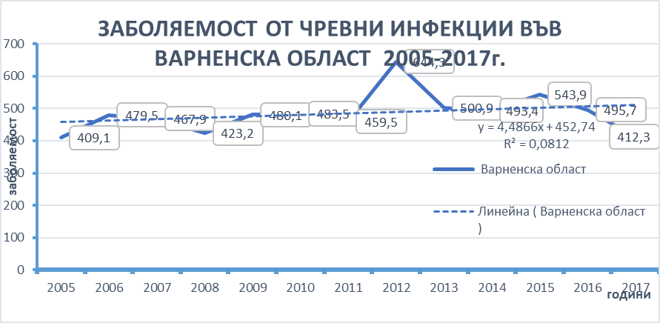
СРАВНИТЕЛЕН ЕПИДЕМИОЛОГИЧЕН АНАЛИЗ НА ИНФЕКЦИОЗНАТА ЗАБОЛЯЕМОСТ ВЪВ ВАРНЕНСКА ОБЛАСТ ПРЕЗ ВТОРАТА ПОЛОВИНА НА ХХ ВЕК И В НАЧАЛОТО НА ХХІ ВЕК – ХАРАКТЕРИСТИКИ, ОСОБЕНОСТИ, ПЕРСПЕКТИВИ И ПРОБЛЕМИ
При сравнение с данните от епидемиологичния анализ на заболяемостта от ентероколити в България за по дълъг период от време (1976-2017), виждаме, че след значителния спад в заболяемостта през периода 1976-1988г., се набелязва един неустойчив в епидемиологично отношение период изразяващ се в неравномерен ход на кривата на заболяемостта и период на захълмване през 2003-2017г. Вероятно причините са в социалните промени и създаваните благоприятни комунално-битови условия на живот.
При всички проучени чревни инфекции и в двата периода се констатира градско преобладаване и засягане на младите възрастови групи.
Характеристиките на епидемичния процес при шигелози, салмонелози и колиинфекции са еднакви и в двата периода. Епидемиологичният облик при тези бактериални инфекции зависи от движещите сили – социално – битови, комунални, екологични и демографски фактори.
Епидемиологичният контрол е зависим от възможностите на социално – екологичната система. Следва да прибавим и новите диагностични възможности, които добавят към комплекса чревни инфекции, нови наблюдавани категории – рота вирусни и др. открити причинители на заболявания с ентероколитен синдром.
Динамиката на времето в което живеем, при масовите движения на човешки маси било с цел миграция или почивка определя новите характерни черти на епидемиологията на чревните инфекции.
Варненска област е значим почивен център на морския бряг, който годишно през летния сезон е обитаван от огромно население. Това обстоятелство поставя значими епидемиологични цели по осигуряването на ефективен епидемиологичен надзор на чревните инфекции.

Slide 48
Стратегия на СЗО за контрол на вирусните хепатити (WHO Global health sector strategy on viral hepatitis 2016-2021)
се основава на възможностите, за точна етиологична диагноза, устойчиви имунизационни програми, прогрес областта на лечението на хроничните хепатити в т.ч. вирусен хепатит С и др. В стратегията се акцентира на необходимостта от 82% през 2015г., обхвата с ваксините срещу хепатит В да достигне 90% през 2021г.
По отношение на ваксината срещу хепатит А - да се внедри в имунизационните календари на страните, в зависимост от епидемиологичната ситуация. Въпросите на достъпа до комунално-битови услуги, доброкачествена вода, контрол на кръвта и кръвните продукти, здравно обучение, предпазване от заразяване по кръвен и полово път, охрана майчиното здраве др. са в центъра на програмата.
Намаляване с 30% на новите случаи на вирусни хепатити и снижение с 10% на смъртността свързана с тях до 2020г. До 2030г., трябва с 90% да се редуцират новите случаи и с 65% умиранията свързани с хепатитна инфекция. Обхващаемостта с терапия следва да обхване до 80% от случаите на хепатит В и С.

Slide 49
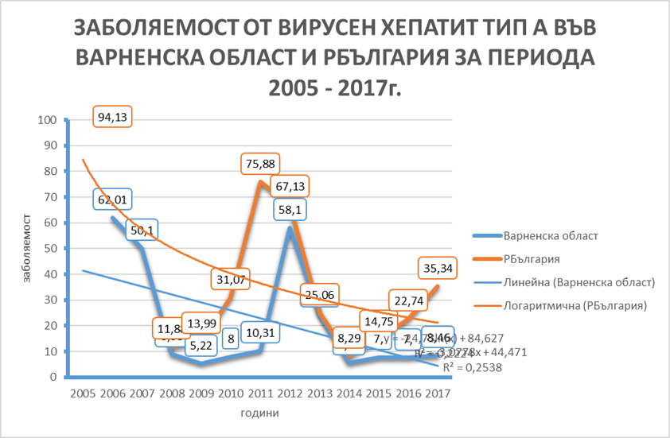
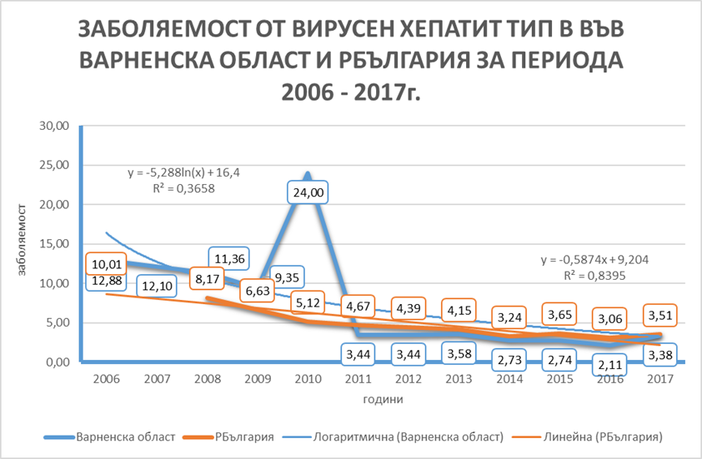
През първия период на епидемиологичното обследване вирусния хепатит А определя облика на заболяемостта от вирусни хепатити във Варненска област. Характерно е и за двата периода е градски тип преобладаване, обхващане на младите възрастови групи, зависимост от комунално-битовите особености и здравно-хигиенните навици на населението. През втория период се отбелязва значително снижение в стойностите и темповете на заболяемостта от вирусен хепатит А.
Епидемичният процес при вирусен хепатит тип В през втория наблюдаван период претърпява радикални промени, изразени с рязко снижение на заболяемостта до степен на елиминация, дължаща се на включената в имунизационния календар на страната, рекомбинантна ваксина за превенция на хепатитната тип В инфекция. Това е още едно доказателство за високата епидемиологична и клинична ефективност на ваксиналното направление в превенцията на инфекциозните болести.
Епидемиологичните явления - вирусен хепатит тип С и неопределен, станаха епидемиологично видими през втория период на проучването като резултат на елиминацията на хепатит тип В, снижението на заболяемостта от хепатит А и въвеждането на нови диагностични възможности-серологични тестове за масова употреба в практиката при хепатит тип С. Терминът „неопределен“ насочва етиологичната и епидемиологична диагностика към откриването на възможни други вирусни агенти като етиологичен фактор на заболявания на черния дроб.

Slide 50
Сравнителният епидемиологичен анализ на проучваните периоди при инфекциозните заболявания във Варненска област, ясно показва проявите на процеса на емергенция през втория наблюдаван период
Две нови явления заемат значително място в епидемиологичното пространство на инфекциозната заболяемост – HIV- инфекцията и кърлежовопреносимите инфекциозни болести.
Те са резултат на обективни епидемиологични процеси, внедряващи в антропонозния епидемичен цикъл нови патогени.
Епидемичният процес при HIV- инфекцията е причинно обусловен от интродукцията на причинители на ленте инфекции в човешкото общество, Проблемите са в същността на процеса, който е трудно управляем предвид изключителната изменчивост на вируса и придобиването на резистентност към антиретровирусните средства. Въпросите са да се осигури системата с нужните кадри и да се увеличи обществения натиск и разбиране за необходимостта от системни усилия по противодействие на пътищата на заразяване.
Кърлежово преносимите инфекции се дължат на комплекс от екологични и антропогенни фактори.

Slide 51
СРАВНИТЕЛЕН ЕПИДЕМИОЛОГИЧЕН АНАЛИЗ НА ИНФЕКЦИОЗНАТА ЗАБОЛЯЕМОСТ ВЪВ ВАРНЕНСКА ОБЛАСТ ПРЕЗ ВТОРАТА ПОЛОВИНА НА ХХ ВЕК И В НАЧАЛОТО НА ХХІ ВЕК – ХАРАКТЕРИСТИКИ, ОСОБЕНОСТИ, ПЕРСПЕКТИВИ И ПРОБЛЕМИ
Промени в спектъра на инфекциите, които са обект на клинична намеса.
Докато в първия период на проучването, 44,4 % от състава на пациентите са болни с вирусни хепатити, следвани от спектъра на болните с чревните инфекции, във втория период хепатитите почти изчезват от сцената на клиничното представяне. Първо място по способа на заместването се отрежда на заболяванията с чревна симптоматика. В тяхната спектрална структура се изявяват ротавирусните инфекции.
Ново явление с емергентен характер в клиничната практика - СПИН и кърлежовопреносими инфекции.
Спектъра на лекуваните болни с инфекциозни заболявания, отразява промените на структурата на инфекциозната заболяемост под въздействието на разнообразните по своя характер епидемични процеси и явления със стимулиращ и задържащ характер. Те са отражение на сложните и комплексни емергентни процеси в епидемиологията на инфекциозните болести в България и света.

Slide 52
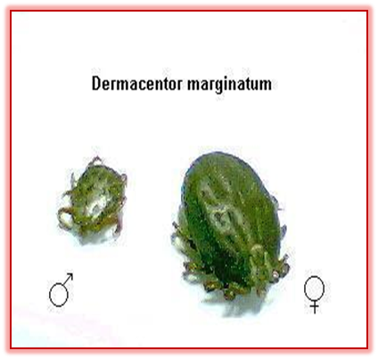
Групата на кръвно – трансмисивните инфекциозни заболявания определено е много важна в епидемиологично отношение, защото тя „произвежда“ множество заплахи от емергентно естество. Тук ясно се проявява влиянието на климатичните и природни условия, към целия комплекс от биологични фактори, формиращи природното огнище: по отношение на причинителите, животинските резервоари и инсектите преносители. Процесите на затопляне на климата, водят до разширяване ареала на възможното съществуване и възпроизвеждане на паразитарния цикъл – резервоар, преносител, причинител.
Нарастване глобалния риск от интродукция, ендемизация и епидемично проявление сред хората. Появяване на нови зони на валентни огнища с клинично проявени тежки форми на инфекциозното заболяване. Човешката дейност по „усвояване“ на нови територии, увеличава риска от инфициране с причинители на зоонозни инфекции, съотв. от нападение на кръвосмучещи преносители. В големите градски центрове все повече жители са свързани с крайградските райони, в които са жилищните им сгради, занимават се с селскостопанска дейност, спортуват и т.н. Рискът от контакт с кръвосмучещи преносители се увеличава и съответно възможността от заразяване с причинители на кръвно – трансмисивните инфекции.
Този епидемиологично важен момент се отнася с пълна сила за кърлежово – преносимите инфекции като Лаймска болест, свързана с кърлежи от род Ixodes, Групата на кърлежовите петнисти трески (Марсилска треска), свързани главно с кучешкия кърлеж Rhipicephalus sanguineus, кърлежовия енцефалит - с кърлежи от род Ixodes, ерлихиозите, които в последните десетилетия забележимо увеличиха, както интензитета на епизоотичния, така възможностите за епидемично разпространение. Разрасна се географския ареал с обхващане на по – високите географски ширини, които по – рано не бяха обект на ареала на тези инфекции и техните животински резервоари и преносители. Тези процеси имат своите епидемиологични условия и причини, свързани както с обективните процеси на климатични промени и затопляне, така и с антропогенната намеса и масовото проникване на човека в природните огнища. В предишни наши изследвания и монография, сме отразили подробно нашето виждане по отношение на тази епидемиологична трупа инфекции.

Slide 53
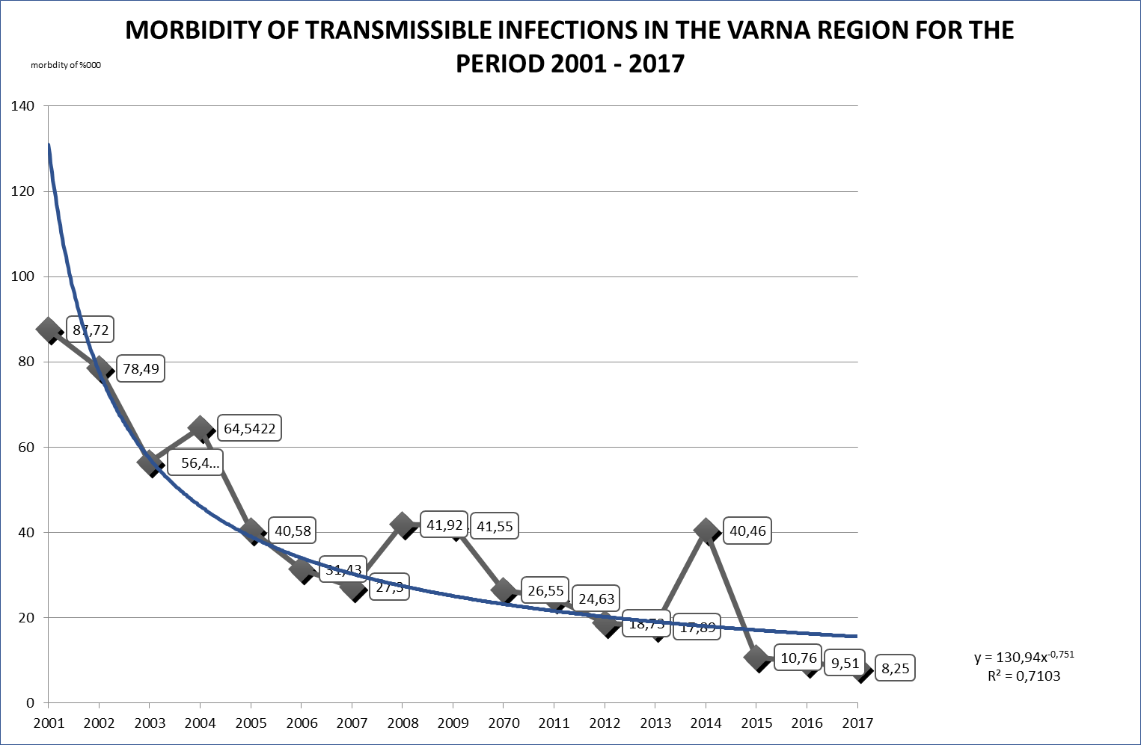
Данните от епидемиологичния надзор, представят продължаваща здравна и социална значимост на регистрираните кърлежовопреносими инфекции във ВО през разглеждания период. Заложените в Националната програма за профилактика и контрол на векторно предавани трансмисивни инфекции при хората в РБългария за 2014-2018г. цели включват „намаляване на заболяемостта и смъртността от векторно-предавани трансмисивни инфекции и свеждането им до единични случаи в страната. Снижаване на смъртността и леталитета в страната. Постигане на интегриран епидемиологичен, ветеринарен и биологичен надзор на векторно-предаваните трансмисивни инфекции. Провеждане на целенасочени профилактични, противоепидемични и противоепизоотични мерки за намаляване числеността на векторите в населените места. Установяване на трайна тенденция за снижаване на заболяемостта и смъртността и прогресивно намаляване броя на лицата, ухапани от вектори (кърлежи и комари). В изпълнение на поставените цел по надзора и контрола над КПИ във ВО са представените от нас Превантивна стратегия и Направления за контрола и превенцията на КПИ във Варненска област. Те включват широк спектър от превенционни, изследователски, образователни и приложни дейности по надзора и контрола на КПИ във ВО. Изпълнението им осигурява възможност за епидемиологичен контрол над КПИ в Варненска област. Това е пример за възможността насочено да се повлияе неблагоприятната тенденция от съчетанието на екологични, климатични и биологични фактори.

Slide 54
МОРСКА ЕПИДЕМИОЛОГИЯ
На ІV Международен симпозиум по морска медицина във Варна (1970) е отбелязано, че епидемиологията трябва да заеме ведущо място в морската медицина.
Според Г.К. Васильев тя е “самостоятелен раздел на епидемиологията, отрасъл на морската медицина, изучаващ принципите на възникване и разпространение сред моряците на инфекциозни заболявания и разработващ мероприятия по предотвратяване появяването и разпространението с морския транспорт“.
Като приложен раздел на епидемиологията, тя се занимава със санитарната охрана на територията, дезинфекция, дезинсекция и дератизация на корабите, отделни аспекти на разпространението на инфекциозните болести сред плавсъстава.
Морската епидемиология позволява теоретично и приложно да се обоснове концепцията за противоепидемична защита на населението от морско-стопанския комплекс и пътищата за нейната реализация в практическата дейност.

Slide 55
тематичен списък с някои глобални и национални проблеми стоящи пред съвременната епидемиология
Въпросите на истинската структура на инфекциозната патология при човека и относителния дял на заболяванията с инфекциозна генеза в общата човешка патология
Въпросите свързани с патогенното действие на микробната флора произхождаща от външна и вътрешна среда
Проблемите на емергентните (новопоявяващи се ) инфекции
Проблемите на бавните инфекции
Проблемите на смесените инфекции
Проблемите на имунопатологичните процеси
Проблематиката на хроничните инфекции
Екологичната и социална динамика и влиянието и върху епидемиологията на болестите
Проблемите на ликвидацията и управлението на инфекциите
Проблеми на епидемиологичното прогнозиране
Проблеми на инфекциите свързани с медицинското обслужване на населението
Епидемиология на болести с инфекциозен ключов механизъм
Проблеми на епидемиологичния надзор и контрол

Slide 56
БЛАГОДАРЯ ЗА ВНИМАНИЕТО

